Slide 1
Разработка трассовой экскурсии с аудиосопровождением по маршруту: «Дорога до Приозерска»
Выполнили: студентки 4-ого курса СКТ/БО 463-4/1
Попова Н.с.,
Косарева Д.В.,
Крылова К.А.

Slide 2
Маршрут экскурсии:
Отъезд из Санкт-Петербурга (от метро Озерки), трассовая экскурсия;
Обзорная экскурсия по Приозерску (Крепость, Вокзал, памятник Маугли);
Экскурсия по экспозиции крепости Корела;
Пешеходная экскурсия по Приозерску (подворья Валаамского монастыря, Лютеранская церковь, Главная площадь города и памятник Петру I, храм Рождества Богородицы);
Отъезд в Санкт-Петербург;
Возвращение в Санкт-Петербург.
Продолжительность экскурсии: 10-12 часов

Slide 3
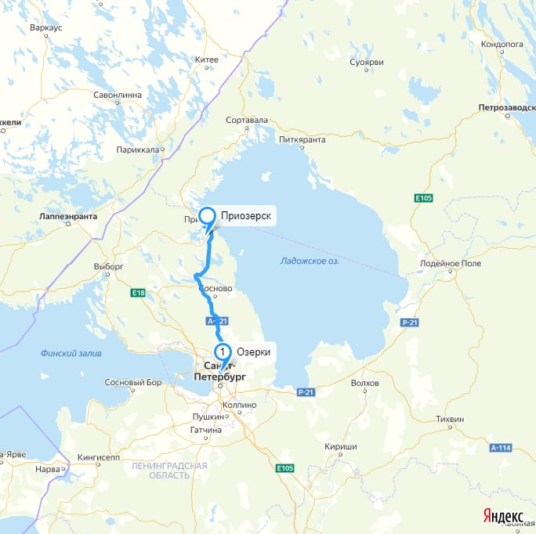
Маршрут экскурсии
Трассовая экскурсия о новгородской крепости Корела, (с 1948 года – Приозерск) и о тысячелетней истории всего Карельского Перешейка. Карельский Перешеек всегда был землёй, за обладание которой постоянно боролись русские и шведы - более ста войн и пограничных конфликтов между Россией и Швецией оставили свои следы на старинной крепости, которая некогда стояла на двух островах посередине мощной полноводной реки.
гимн города Приозерск
Рекилаулу (финские частушки)
Эпос «Калевала» на кантеле
Никельхарпа, шведский инструмент

Slide 4
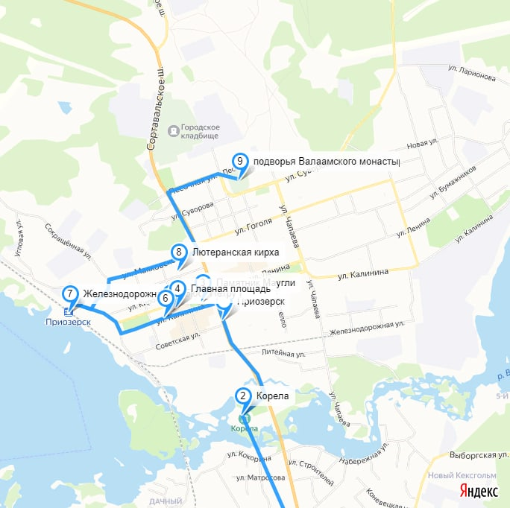
Посещение подворья Валаамского монастыря в Приозерске, где сохранился прекрасный храм конца XIX века (Церковь Всех Святых)
Начинается путешествие в древний русский город Корелу, в старинный шведский Кексгольм и совсем еще не старый финский Кякисалми…
Хор Валаамского монастыря
Йоухикко (финно-карельский инструмент)
Древняя крепость Корела – живая история многовековых сражений России и Швеции за эти земли.

Slide 5
Спасибо за внимание!

